Slide 1

นโยบายในวาระเข้ารับตำแหน่ง
ผู้ว่าการ กฟผ.
โดย นายกรศิษฏ์ ภัคโชตานนท์
วันที่ 24 มิถุนายน 2559

Slide 2

หัวข้อนำเสนอ
วิสัยทัศน์ และหลักแนวคิดในการบริหาร
เรื่องเร่งด่วนที่ต้องดำเนินการ
นโยบายหลัก 7 ด้าน
1
2
3

Slide 3
หัวข้อนำเสนอ
วิสัยทัศน์ และหลักแนวคิดในการบริหาร
นโยบายเร่งด่วน
นโยบายหลัก 7 ด้าน
1
2
3

Slide 4
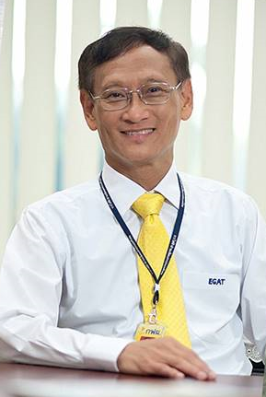
วิสัยทัศน์ และหลักแนวคิดในการบริหาร
วิสัยทัศน์ กฟผ. (ปัจจุบัน) : เป็นองค์การชั้นนำในกิจการไฟฟ้าในระดับสากล
เป็นองค์กรที่ได้รับการยอมรับจากสังคมโดยรวมว่ามีคุณค่าต่อประชาชน สังคม และประเทศชาติ ในระดับที่สังคมพร้อมสนับสนุนและปกป้องให้ กฟผ. คงอยู่อย่างยั่งยืนตลอดไป
หลักแนวคิดในการบริหาร
1.
  คิด  ทำ = ผลลัพธ์
2.
  คิดแบบเดิม ทำแบบเดิม
  มีสิทธิเป็นหน่วยงานแห่งความทรงจำ

Slide 5
หัวข้อนำเสนอ
วิสัยทัศน์ และหลักแนวคิดในการบริหาร
เรื่องเร่งด่วนที่ต้องดำเนินการ
นโยบายหลัก 7 ด้าน
1
2
3

Slide 6

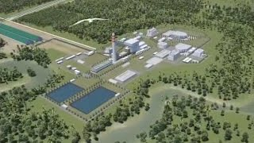
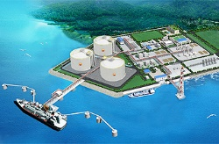
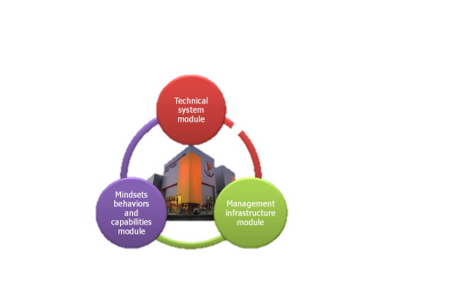
เรื่องเร่งด่วนที่ต้องดำเนินการ
1. ทบทวนแผน PDP2015 ทั้งด้านสัดส่วนการใช้เชื้อเพลิงและกำลังผลิต เพื่อให้ระบบไฟฟ้าของประเทศไทยมีความมั่นคงและเชื่อถือได้
2. การสร้างโรงไฟฟ้ากระบี่ 800 MW และโรงไฟฟ้าเทพา 1000 MW
3. เร่งรัดศึกษาโครงการ FSRU รองรับการนำเข้า LNG 5 ล้านตันต่อปี
4. พัฒนา Model ใหม่ในการพัฒนาโรงไฟฟ้า เพื่อให้ส่งผลต่อความรู้สึกเชิงบวก
มากขึ้นและประชาชนเกิดการยอมรับ

Slide 7




เรื่องเร่งด่วนที่ต้องดำเนินการ (ต่อ)
5. พัฒนาโครงการพลังงานทดแทนควบคู่ไปกับโรงไฟฟ้าถ่านหิน โดย กฟผ. จะเป็น
ผู้นำด้านโรงไฟฟ้าพลังงานทดแทน
6. ให้ความสำคัญกับกิจกรรมการลดภาวะโลกร้อน เพื่อให้สอดคล้องกับกระแสโลก ผู้ปฏิบัติงาน กฟผ. ต้องเป็นบุคคลต้นแบบที่แสดงถึงการใส่ใจต่อปัญหาสิ่งแวดล้อมและภาวะโลกร้อน
7. สนับสนุนบริษัท EGATi ในเรื่องการแก้ไขข้อจำกัด เพื่อให้เกิดความคล่องตัวในการดำเนินธุรกิจต่างประเทศ
8. ปรับปรุงระบบงานวิจัยและนวัตกรรม เพื่อส่งเสริมและเร่งรัดให้เกิดงานวิจัย
และนวัตกรรมใหม่ๆ ทั้งที่ตอบสนองงานของ กฟผ. รวมทั้งนวัตกรรมที่สนับสนุน
การขับเคลื่อนเศรษฐกิจและสังคมแห่งชาติ

Slide 8


เรื่องเร่งด่วนที่ต้องดำเนินการ (ต่อ)
9. Productivity เพิ่มผลิตภาพและผลผลิตให้สูงขึ้น
- Benchmark สำรวจค่าเทียบเคียงในทุกๆด้านขององค์กรที่ใกล้เคียงกับ
หน่วยงานใน กฟผ. เช่น ค่าเทียบเคียงด้านกำลังคน ด้านสมรรถนะ และค่าใช้จ่าย
- นำระบบ Lean Management มาใช้ทั้งองค์กร เพื่อลดขั้นตอนการทำงาน
เพิ่มความคล่องตัว หรือเพิ่มทักษะความเชี่ยวชาญในขั้นตอนงานที่มีผลต่อ Speed
- นำระบบ Multisite Management มาใช้ในการบริหารจัดการโรงไฟฟ้า
10. การสร้างคุณค่าให้กับชุมชน สังคม และประเทศชาติ มุ่งเน้นการพัฒนาอาชีพให้สร้างรายได้ที่ยั่งยืนให้กับชุมชนรอบโรงไฟฟ้า รวมทั้งสนับสนุนการแก้ไขปัญหาความยากจนตามนโยบายของรัฐบาล โดยนำหลักการดอยตุงโมเดลไปประยุกต์ใช้ในเขื่อนสิรินธร
เพื่อเป็นโครงการต้นแบบการดำเนินงานในอนาคต

Slide 9



เรื่องเร่งด่วนที่ต้องดำเนินการ (ต่อ)
11. ต้องกำหนดผู้สืบทอด (Successor) ในอีก 10 ปี ข้างหน้าให้ได้
12. การปรับเงินเดือนแรกเข้าของผู้ปฏิบัติงานใหม่
13. ให้ความสำคัญในการกำกับกระบวนการที่อ่อนไหวต่อการทุจริตได้ง่าย
(จัดซื้อจัดจ้างและการลงเวลาทำงาน)

Slide 10
หัวข้อนำเสนอ
วิสัยทัศน์ และหลักแนวคิดในการบริหาร
เรื่องเร่งด่วนที่ต้องดำเนินการ
นโยบายหลัก 7 ด้าน
1
2
3

Slide 11
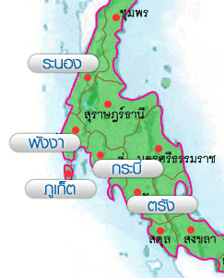

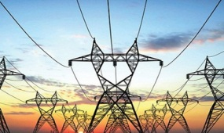
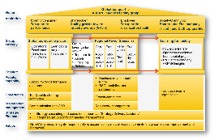
1. นโยบายด้านพลังงานไฟฟ้า
จัดทำยุทธศาสตร์ภาคใต้เพื่อสนับสนุนการสร้างการยอมรับในการสร้างโรงไฟฟ้าในภาคใต้
พัฒนาเครือข่ายหรือศูนย์ความร่วมมือที่สามารถติดตามการพัฒนาเทคโนโลยีด้านพลังงานทดแทน
และพลังงานทางเลือกของโลก
อย่างใกล้ชิด
พัฒนาขีดความสามารถและสมรรถนะของการบริหารจัดการโรงไฟฟ้าและระบบส่งให้มีสมรรถนะในระดับ Global Top Quartile
ผลักดันนโยบาย ASEAN Power Grid ให้มีความชัดเจนในการลงทุนโครงสร้างพื้นฐานรองรับทั้งในประเทศและต่างประเทศ

Slide 12
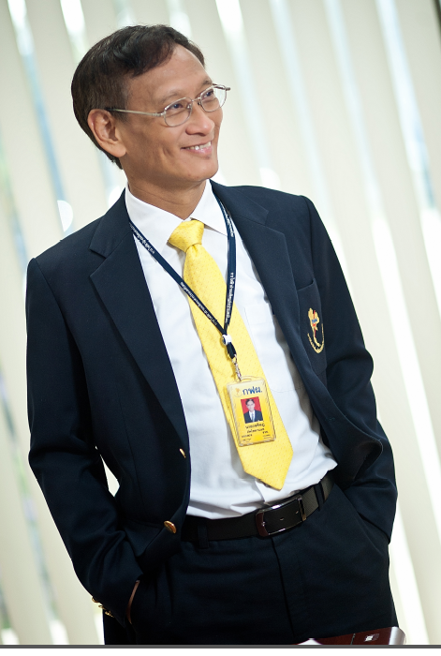






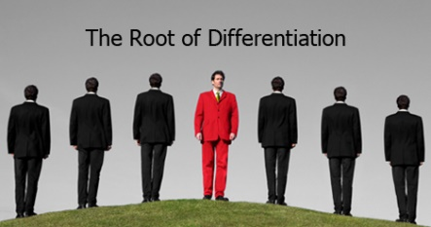
2. นโยบายด้านการพัฒนาธุรกิจ
สนับสนุนให้ EGATi มีบทบาทในการดำเนินธุรกิจ
ต่างประเทศให้มากขึ้น โดย กฟผ. จะเป็นผู้ให้การ
สนับสนุนด้านผู้เชี่ยวชาญและเทคโนโลยี
ผลักดันให้เกิดความร่วมมือในการทำธุรกิจระหว่างบริษัทในเครือให้มากขึ้น
เพื่อสร้างความเข็มแข็งในการขยายการลงทุนทั้งในและต่างประเทศ
มุ่งเน้นพัฒนาผลิตภัณฑ์และบริการให้สามารถ
สร้างคุณค่าที่แตกต่างเด่นชัด

Slide 13
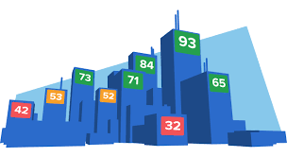

3. นโยบายด้านการพัฒนาองค์กร
การจัดการองค์กรและการบริหารงานให้เทียบเคียง (Benchmark) กับหน่วยงานในระดับที่ใกล้เคียงกัน
สนับสนุนให้เกิดบรรยากาศ
“คิดอะไรใหม่ๆทำอะไรใหม่ๆ”
“คิดแล้วทำเลยอย่างมีแบบแผน” และปรับปรุงอย่างต่อเนื่อง เพื่อให้เกิดนวัตกรรมใหม่ๆ ความคิดใหม่ๆ ให้กับองค์กร
“คิดแบบเดิม ทำแบบเดิม มีโอกาสเป็นหน่วยงานแห่งความทรงจำ”
ปรับปรุง Productivity โดยการนำ Lean Management มาใช้ในองค์กร และนำระบบ Multisite Management มาใช้ในการบริหารจัดการโรงไฟฟ้า รวมทั้งค้นหา พัฒนาทักษะ วิธีการทำงานที่มีผลกระทบต่อความรวดเร็ว (SPEED) ในการทำงาน
พัฒนาสร้างบุคลากรรองรับการทำงานในแบบ
“เอาคนธรรมดา มาทำงานธรรมดาให้ได้ผลงานแบบ Excellence”
มุ่งเน้นการสร้างบุคลากรให้มีสมรรถนะที่เหมาะสมกับวิถีของแต่ละ Generation เพื่อพัฒนาวิธีการทำงานในอนาคตที่สอดคล้องกัน

Slide 14


3. นโยบายด้านการพัฒนาองค์กร (ต่อ)
พัฒนากระบวนการและช่องทางสื่อสารที่มีประสิทธิภาพและเป็นระบบอย่างทั่วถึง เพื่อไม่ให้
“ถูกฆ่าตัดตอน หรือเพี้ยน”
ส่งเสริมให้มีระบบการจัดเก็บและถ่ายทอดองค์ความรู้จากรุ่นสู่รุ่น ที่เข้าถึงและนำไปใช้ประโยชน์ได้ง่าย
ใช้ประโยชน์จากสังคม Digital ในการสร้างบรรยากาศและระบบ ให้พนักงานสามารถพัฒนาด้วยตนเอง (Self Learning) มีการเชื่อมโยงเครือข่าย Online ความรู้ในระดับโลก
มีระบบการสร้างผู้นำ (Successor) อย่างชัดเจนโดยมีการวางแผนล่วงหน้าอย่างน้อย 10 ปี
มีสถานที่รวบรวมเรื่องราวความสำเร็จขององค์กร ผู้บริหาร และผู้ปฎิบัติงานที่สร้างชื่อเสียงให้องค์กร
สร้างทัศนคติและจิตสำนึกให้ผู้บริหารทุกระดับชั้นใส่ใจชีวิตความเป็นอยู่ของผู้ปฏิบัติงานและครอบครัว

Slide 15

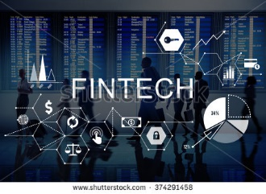
4. นโยบายด้านการเงินและการลงทุน
กฟผ. จะใช้เงินลงทุน 670,000 ล้านบาท ใน 5 ปี และ 1.2 ล้านล้านบาท ใน 10 ปี ข้างหน้า
ตอบสนองนโยบายของรัฐบาลเรื่องหนี้สาธารณะ
โดยการไปใช้ผลิตภัณฑ์ทางการเงินอื่นๆ เช่น EGATIF รวมทั้งจากนวัตกรรมทางการเงินใหม่ๆ (Fintech)
เข้มงวดการควบคุมค่าใช้จ่ายอย่างจริงจัง เนื่องจากสำนักงานคณะกรรมการกิจการพลังงาน (กกพ.) กำหนดผลตอบแทน ROIC ลดลง

Slide 16
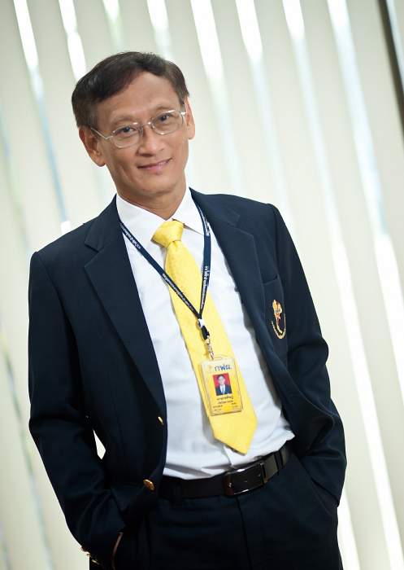

5. นโยบายด้านนวัตกรรม
สร้างระบบงานวิจัยพัฒนาให้สามารถใช้งบประมาณให้หมด เพื่อผลักดันการขับเคลื่อนงานวิจัยและนวัตกรรมให้สำเร็จมากที่สุด โดยให้สามารถเข้าถึงทุนวิจัยได้ง่ายขึ้น
“หยุดคิดสมองเสื่อม หยุดทำเป็นง่อย
คิดค้นพัฒนาปรับปรุงงานช่วยท่านได้”
สนับสนุนงานวิจัยที่ส่งเสริมการพัฒนาองค์กร
และงานวิจัยระดับประเทศที่เป็นหัวจักรในการขับเคลื่อนเศรษฐกิจของประเทศ เช่น การพัฒนาด้าน Digital Office ให้กับภาค SMEs และการสนับสนุนธุรกิจ START UP
Green and sustainability เช่น พัฒนาเทคโนโลยีเพื่อเปลี่ยน Waste เป็น Value
นำนวัตกรรมที่สำเร็จแล้ว หรือเป็น Best Practice มาสร้างประโยชน์

Slide 17

6. นโยบายด้านการทำงานร่วมกับหน่วยงานภาครัฐ ภาคสังคม สิ่งแวดล้อม
สื่อสารกับหน่วยงานภาครัฐและหน่วยงานกำกับที่เกี่ยวข้องให้มากขึ้น
สร้างวิธีการสื่อสาร รูปแบบ และเนื้อหาใหม่ๆ สร้าง Story ให้ Impact กับสังคม ชุมชน และประเทศชาติได้
เน้นการพัฒนาโครงการด้านสังคม ชุมชนที่เป็นลักษณะ CSV มากขึ้น
เป็นแหล่งฝึกงาน เพื่อตอบแทนสังคม
ให้ความสำคัญกับการลดภาวะโลกร้อน ตาม UNFCCC*
ให้ความสำคัญกับการอนุรักษ์พลังงานด้าน Demand side Management (DSM) ส่งผลให้ต้นทุนพลังงานต่อ GDP ลดลง และลด Co2
ให้ความสำคัญกับกิจกรรมที่ดูแลและรักษาสิ่งแวดล้อม ที่สำคัญการดำเนินงานของ กฟผ. จะต้องไม่กระทบต่อชุมชน สังคม และสิ่งแวดล้อม
* UNFCCC = United Nations Framework Convention on Climate Change

Slide 18
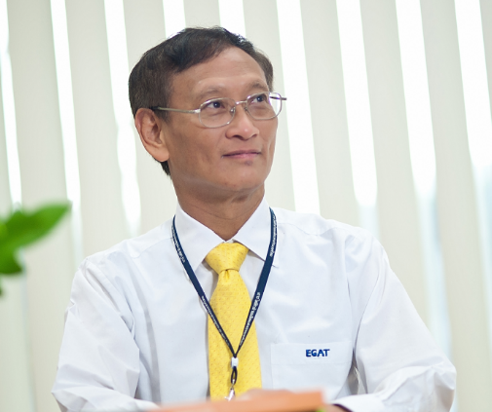
7. นโยบายด้านธรรมาภิบาล
สื่อสารอย่างสม่ำเสมอให้ผู้ปฏิบัติงานเห็นความสำคัญของหลักธรรมาภิบาลที่จะต้องไม่เลือกปฏิบัติ ไม่ทุจริต โปร่งใส ละเว้นสิทธิพิเศษ และพร้อมที่จะรับการตรวจสอบมากขึ้น
จัดให้มีการบรรยายให้ความรู้ รวมทั้ง
ยกกรณีศึกษาให้ผู้ปฏิบัติงานทุกระดับชั้น
ผู้บังคับบัญชาทุกระดับชั้นต้องยึดถือหลักธรรมาภิบาล
ปลูกฝังค่านิยม FIRM-C อย่างต่อเนื่อง
“ทุจริต คือ มะเร็งร้าย”
“โปร่งใส ตรวจสอบได้”
ให้ความสำคัญต่อการจัดการข้อร้องเรียน อย่างรวดเร็วและเห็นผลเป็นรูปธรรม
กวดขันเรื่องการจัดซื้อจัดจ้าง การลงเวลาทำงาน

